Slide 1
MÔN TOÁN LỚP 4
GV: Hà Thị Ngọc Lan

Slide 2




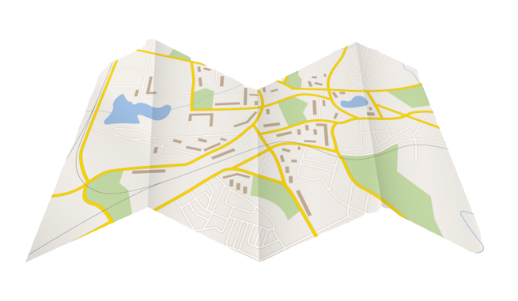

Toán
Ứng dụng
của tỉ lệ bản đồ

Slide 3
Khởi động

Slide 4
Trên bản đồ tỉ lệ 1:1 000 Độ dài thu nhỏ là ?
A
B
1
100
C
D
1000
10 000

Slide 5
Trên bản đồ tỉ lệ 1: 50 000 .
Độ dài thật là ?
A
B
5
500
C
D
50 000
5000

Slide 6
Khám phá

Slide 7
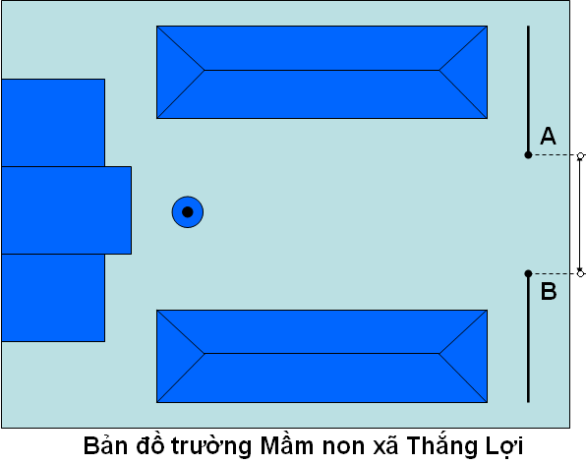
Bài toán 1:
Bản đồ trường Mầm non xã Thắng Lợi vẽ theo tỉ lệ 1 : 300
2cm
Tỉ lệ 1 : 300
Trên bản đồ cổng trường rộng 2cm (khoảng cách từ A đến B). Hỏi chiều rộng thật của cổng trường là mấy mét?

Slide 8
+ Trên bản đồ, độ dài của cổng trường thu nhỏ là mấy xăng-ti-mét?
Tỉ lệ 1 : 300
2cm
=> Trên bản đồ, độ dài của cổng trường thu nhỏ là 2 cm.
- Bản đồ Trường mầm non xã Thắng Lợi vẽ theo tỉ lệ nào?
Tỉ lệ 1 : 300
- 1 cm trên bản đồ ứng với độ dài thật là bao nhiêu xăng-ti-mét?
1 cm trên bản đồ ứng với độ dài thật trên bản đồ là 300cm.
- 2 cm trên bản đồ ứng với độ dài thật là bao nhiêu xăng-ti-mét?
2 cm trên bản đồ ứng với 2 x 300 = 600 (cm).

Slide 9
Tỉ lệ 1 : 300
2cm
Bài giải
Chiều rộng thật của cổng trường là:
2 x 300 = 600 (cm)
Đổi 600cm = 6m
Đáp số: 6m

Slide 10
Vậy từ độ dài thu nhỏ trên bản đồ, muốn tính độ dài thật trên mặt đất ta làm thế nào?
Muốn tính độ dài thật trên mặt
đất ta lấy độ dài thu nhỏ nhân với số
lần theo tỉ lệ bản đồ.

Slide 11
Bài toán 2: Trên bản đồ tỉ lệ 1 : 1 000 000, quãng đường Hà Nội – Hải Phòng đo được 102 mm. Tìm độ dài thật của quãng đường Hà Nội – Hải Phòng.
+ Độ dài thu nhỏ trên bản đồ của quãng đường Hà Nội – Hải Phòng dài bao nhiêu mi-li-mét?
=> Độ dài thu nhỏ trên bản đồ của quãng đường Hà Nội – Hải Phòng dài 102 mm.
- Bản đồ được vẽ với tỉ lệ nào?
=> Tỉ lệ 1 : 1 000 000.
- 1 mm trên bản đồ ứng với độ dài thật là bao nhiêu mi-li-mét?
=> 1mm trên bản đồ ứng với độ dài thật là 1 000 000 mm.
- 102 mm trên bản đồ ứng với độ dài thật là bao nhiêu mi-li-mét?
=> 102 mm trên bản đồ ứng với độ dài thật là:
102 x 1 000 000 = 102 000 000 (mm).

Slide 12
Bài giải
Quãng đường Hà Nội – Hải Phòng dài là:
102 x 1 000 000 = 102 000 000 (mm)
Đổi 102 000 000mm = 102km
Đáp số: 102km

Slide 13

- Muốn tính độ dài thực tế trên mặt đất ta làm thế nào?
Muốn tính độ dài thực tế trên mặt đất ta lấy độ dài thu nhỏ nhân với số lần theo tỉ lệ bản đồ.

Slide 14
Luyện tập

Slide 15


Bài 1:Viết số thích hợp vào chỗ chấm:
Tỉ lệ bản đồ
1 : 500 000
1 : 15 000
1 : 2000
Độ dài
thu nhỏ
2 cm
3 dm
50 mm
45 000
100 000
Độ dài thật
1 000 000
. . . dm
. . ..mm
. … . cm

Slide 16
Bài 2: Trên bản đồ tỉ lệ 1: 200, chiều dài phòng học lớp em đo được 4cm. Hỏi chiều dài thật của phòng học đó là mấy mét?
Tóm tắt
Trên bản đồ tỉ lệ 1 : 200
Chiều dài phòng học: 4 cm
Chiều dài thật phòng học: ? m

Slide 17
Bài giải
Chiều dài thật của phòng học là:
4 x 200 = 800 (cm)
Đổi 800cm = 8m
Đáp số: 8m

Slide 18
Bài 2: Trên bản đồ tỉ lệ 1: 2 500 000, quãng đường Thành phố Hồ Chí Minh – Quy Nhơn đo được 27cm. Tìm độ dài thật của quãng đường Thành phố Hồ Chí Minh – Quy Nhơn?
Tóm tắt
Trên bản đồ tỉ lệ 1 : 2 500 000
Quãng đường TP Hồ Chí Minh – Quy Nhơn: 27cm
Độ dài thật quãng đường TP Hồ Chí Minh – Quy Nhơn: ? km

Slide 19
Bài giải
Độ dài thật của quãng đường Thành phố Hồ Chí Minh – Quy Nhơnlà:
27 x 2 500 000 = 67 500 000 (cm)
Đổi 67 500 000 cm = 675 km
Đáp số: 675 km

Slide 20

Muốn tìm độ dài thực tế trên mặt đất ta làm như thế nào?
Muốn tính độ dài thực tế trên mặt đất, ta lấy độ dài thu nhỏ nhân với số lần theo tỉ lệ bản đồ.

Slide 21
Củng cố

Slide 22
Trên bản đồ tỉ lệ 1: 200, quãng đường từ nhà đến trường đo được 3 cm. Tìm độ dài thật của quãng đường ?
A
B
6 000 cm
600 cm
c
D
60 cm
200 cm

Slide 23
DẶN DÒ

Slide 24
CHÚC CÁC EM HỌC TỐT!

